Slide 1
메시징 기반의 데이터 동기화 방식
메시징 기반의 데이터 동기화 방식으로 부하 발생시 빠른 처리

Slide 2
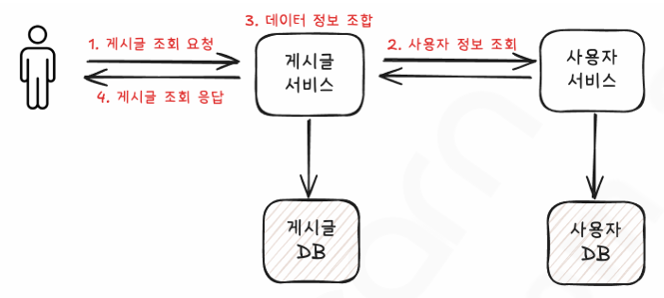
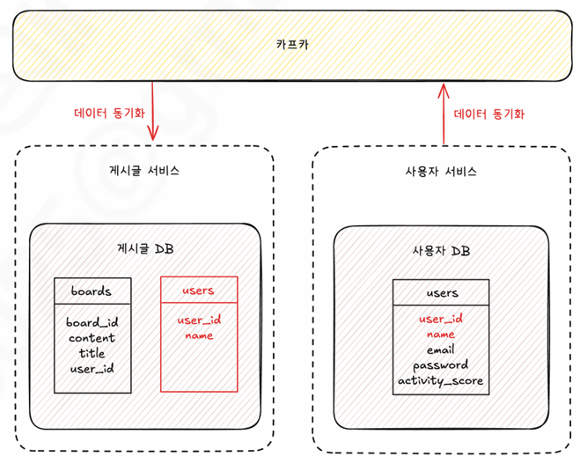
메시징 기반의 데이터 동기화를 고려해야하는 상황
- 현재 구조
현재 구조의 문제점 :
게시글 서비스에 부하가 쌓였다고 가정
부하가 쌓인 상태에서 사용자 서비스를 통해 API응답을 기다려야함. (사용자 정보 API 응답을 기다리는 동안의 부하 +)
메시징 기반 데이터 동기화 이점:
게시글에서 보여줘야하는 사용자 정보만을 게시글 DB에 추가
사용자 서비스에서 사용자에 대한 생성/수정/삭제가 일어날 때마다. 사용자관련 변경 메세지를 게시글 서비스에 전달
사용자 변경 메세지를 보고 게시글 DB네 사용자 테이블 동기화
- 메시징 기반 데이터 동기화

Slide 3
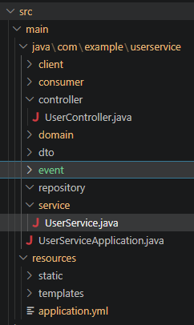
user-service에 Producer 설정 추가
spring:
datasource:
url: jdbc:mysql://localhost:3320/user-db
username: root
password: password
driver-class-name: com.mysql.cj.jdbc.Driver
jpa:
hibernate:
ddl-auto: update
show-sql: true
application:
name: user-service
kafka:
bootstrap-servers: localhost:9092
consumer:
auto-offset-reset: earliest
key-deserializer: org.apache.kafka.common.serialization.StringDeserializer
value-deserializer: org.apache.kafka.common.serialization.StringDeserializer
producer:
key-serializer: org.apache.kafka.common.serialization.StringSerializer
value-serializer: org.apache.kafka.common.serialization.StringSerializer
Producer 설정 :
Json String으로 직렬화 설정

Slide 4
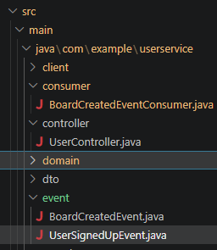
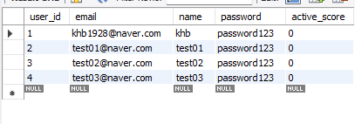
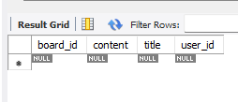
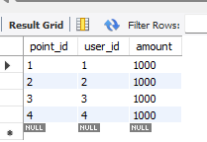
회원가입완료 동기화 메세지 전달DTO 작성
public class UserSignedUpEvent {
private Long userId;
private String name;
public UserSignedUpEvent() {}
public UserSignedUpEvent(Long userId, String name) {
this.userId = userId;
this.name = name;
}
public Long getUserId() {
return userId;
}
public String getName() {
return name;
}
}

Slide 5
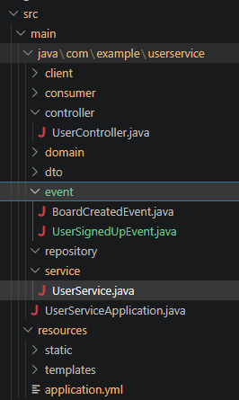
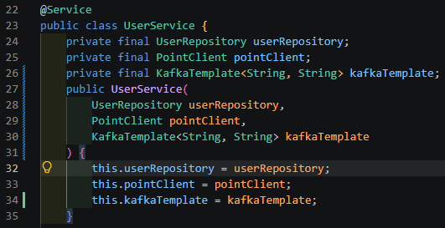
회원가입 서비스 로직 변경
@Transactional
public void signUp(SignUpRequestDto signUpRequestDto) {
User user = new User(
signUpRequestDto.getEmail(),
signUpRequestDto.getName(),
signUpRequestDto.getPassword()
);
User savedUser = this.userRepository.save(user);
// 회원가입 포인트 1000점 적립
pointClient.addPoints(savedUser.getUserId(), 1000);
// 회원가입 완료 이벤트 발행
UserSignedUpEvent userSignedUpEvent = new UserSignedUpEvent(
savedUser.getUserId(),
savedUser.getName()
);
this.kafkaTemplate.send(
"user-signed-up",
this.toJsonString(userSignedUpEvent)
);
}
의존성 주입을 위한 생성자 추가
회원가입DB저장 후 Kafka를 통한 Users 동기화 메세지 발행

Slide 6
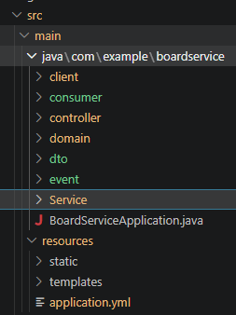
board-service에 Consumer 설정 추가
spring:
datasource:
url: jdbc:mysql://localhost:3321/board-db
username: root
password: password
driver-class-name: com.mysql.cj.jdbc.Driver
jpa:
hibernate:
ddl-auto: update
show-sql: true
kafka:
bootstrap-servers: localhost:9092
producer:
key-serializer: org.apache.kafka.common.serialization.StringSerializer
value-serializer: org.apache.kafka.common.serialization.StringSerializer
# properties:
# patitioner.class: org.apache.kafka.clients.producer.RoundRobinPartitioner
consumer:
key-deserializer: org.apache.kafka.common.serialization.StringDeserializer
value-deserializer: org.apache.kafka.common.serialization.StringDeserializer
application:
name: board-service
user-service로 부터 users테이블에 대한 동기화 메세지를 전달받아야함으로.
Json형태의 메세지를 본래의 DTO객체로 맵핑하기 위한 역직렬화 설정이 필요하다.

Slide 7
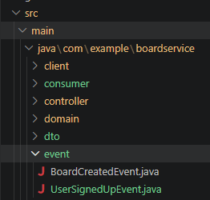
Producer로 부터 전달받을UserSignedUpEvent(DTO) 작성
public class UserSignedUpEvent {
private Long userId;
private String name;
public UserSignedUpEvent(){}
public UserSignedUpEvent(Long userId, String name) {
this.userId = userId;
this.name = name;
}
public Long getUserId() {
return userId;
}
public String getName() {
return name;
}
public static UserSignedUpEvent fromJson(String json) {
try {
ObjectMapper mapper = new ObjectMapper();
return mapper.readValue(json, UserSignedUpEvent.class);
}catch (JacksonException e) {
e.printStackTrace();
throw new RuntimeException("JSON 파싱 실패");
}
}
}
consumer 로써 kafka로 부터 전달받은 Json String메세지를 자바 Object( DTO )로 변환하기 위한
로직을 DTO내부에 작성한다. → static fromJson 메소드

Slide 8
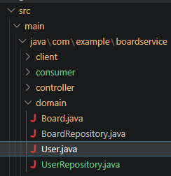
board-service에 Users테이블 생성을 위한 User엔티티 작성
@Entity
@Table(name = "users")
public class User {
@Id
private Long userId;
private String name;
protected User() {
}
public User(Long userId,
String name){
this.userId = userId;
this.name = name;
}
public Long getUserId() {
return userId;
}
public String getName() {
return name;
}
}
board-service에서 생성할 users테이블은
게시판 정보와 함께 보여줘야하는 사용자 정보만을 설정한다.
노출될 필요가 전혀없는 데이터를 board-service DB내 users테이블로 가지고 오면 안된다.

Slide 9
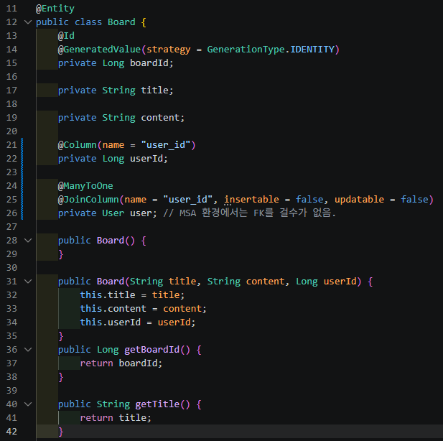
Board엔티티와 Users 연관관계 설정
1 > 21Line : User엔티티 내 userId 가 있음으로 Board 맵핑 시, userId에 대한 중복 맵핑 Exception
(DuplicateMappingException) 이 발생한다. 이를 방지하고자 @Column을 통해
Board 테이블의 user_id 정보임을 명확하게 해준다.
2 > 24~26Line : insertable과 updatetable이 false인 이유.
첫번째 이유 : hibernate에서는 내부 엔티티와 동일한 멤버변수를 가지는것을 허가하지 않는다.
이유는 스칼라 형식으로 데이터를 집어 넣든 연관관계를 통해 쓰든 두 가지 방법이
생기게 되는데.
직접 데이터를 관리하는 hibernate입장에선 매우 난처한 상황을 겪을 수 있기에
허용하지 않는다.
(board의 userId 가 null, 연관관계 user.userId 가 값이 변경 되었다고 가정하자
hibernate입장에선 null이 맞는 데이터인지 userId가 맞는 데이터인지 알 수 없다.
→ 그래서 어느 한쪽은 쓰기가 불가능하게 설정이 되어야만 한다.)
두번째 이유 :MSA에서 "게시글 작성"이라는 쓰기 작업이 다른 서비스(user-service)의
동기화 상태에 의존하면 안 되기 때문이다.
(연관관계로의 쓰기작업을 하면 안되는 이유)

Slide 10
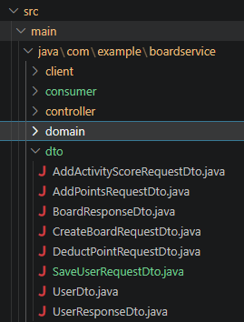
board-service에서 User를 저장하기 위한 DTO작성
public class SaveUserRequestDto {
private Long userId;
private String name;
public SaveUserRequestDto(
Long userId,
String name
){
this.userId = userId;
this.name = name;
}
public Long getUserId() {
return userId;
}
public String getName() {
return name;
}
}
board-service 애플리케이션 내
UserService 에서 signUp메소드의 인자로 전달받을
SaveUserRequestDto 작성

Slide 11
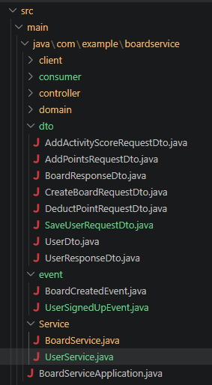
board-service 내 UserService 작성
@Service
public class UserService {
private final UserRepository userRepository;
public UserService(UserRepository userRepository) {
this.userRepository = userRepository;
}
@Transactional
public void save(SaveUserRequestDto saveUserRequestDto) {
User user = new User(
saveUserRequestDto.getUserId(),
saveUserRequestDto.getName()
);
userRepository.save(user);
}
}
consumer로 부터 저장하려는 정보를 가지고있는 SaveuserRequestDto를 받아 User엔티티를 셋팅하고 저장한다.

Slide 12
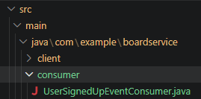
동기화 메세지를 처리하는
UserSignedUpEventConsumer 작성
@Component
public class UserSignedUpEventConsumer {
private final UserService userService;
public UserSignedUpEventConsumer(UserService userService) {
this.userService = userService;
}
@KafkaListener(
topics = "user-signed-up",
groupId = "board-service",
concurrency = "3"
)
public void consume(String message) {
UserSignedUpEvent userSignedUpEvent =
UserSignedUpEvent.fromJson(message);
SaveUserRequestDto saveUserRequestDto = new SaveUserRequestDto(
userSignedUpEvent.getUserId(),
userSignedUpEvent.getName()
);
userService.save(saveUserRequestDto);
}
}
kafka 로부터 전달받은 JsonString(UserSignedUpEvent 객체로 부터 변환) 을 UserSignedUpEvent로 파싱하고,
파싱된 데이터를 회원가입 메소드에 전달할
SaveUserRequestDto에 맵핑하여 전달한다.

Slide 13
board-service 내 user연관관계를 통한 조회 메소드 성능 개선
-(단일 조회)
public BoardResponseDto getBoard(Long boardId) {
Board board = boardRepository.findById(boardId)
.orElseThrow(() -> new IllegalArgumentException("게시글을 찾을수 없습니다."));
// user-service로 부터 사용자 정보 불러오기
Optional<UserResponseDto> optionalUserResponseDto =
userClient.fetchUser(board.getUserId());
UserDto userDto = null;
if (optionalUserResponseDto.isPresent()) {
UserResponseDto userResponseDto = optionalUserResponseDto.get();
// 응답값 조합하기
userDto = new UserDto(
userResponseDto.getUserId(),
userResponseDto.getName()
);
}
return new BoardResponseDto(
board.getBoardId(),
board.getTitle(),
board.getContent(),
userDto
);
}
// 연관관계를 활용한 특정 게시글 조회
public BoardResponseDto getBoard2(Long boardId) {
Board board = boardRepository.findById(boardId)
.orElseThrow(() -> new IllegalArgumentException("게시글을 찾을 수 없습니다."));
BoardResponseDto boardResponseDto = new BoardResponseDto(
board.getBoardId(),
board.getTitle(),
board.getContent(),
new UserDto(
board.getUser().getUserId(),
board.getUser().getName()
)
);
return boardResponseDto;
}
UserDto 정보를 RestClient 요청에 의해 받아오는데 사용되는 시간 자원을 내부 테이블을 통해 처리 가능 (성능향상)

Slide 14
board-service 내 user연관관계를 통한 조회 메소드 성능 개선
-(목록 조회)
public List<BoardResponseDto> getBoards() {
List<Board> boards = boardRepository.findAll();
List<Long> userIds = boards.stream()
.map(Board::getUserId)
.distinct()
.toList();
List<UserResponseDto> userResponseDtos = userClient.fetchUsersByIds(userIds);
// userId를 Key로 하는 Map 생성
Map<Long, UserDto> userMap = userResponseDtos.stream()
.collect(Collectors.toMap(
UserResponseDto::getUserId,
userResponseDto -> new UserDto(
userResponseDto.getUserId(),
userResponseDto.getName()
)
));
return boards.stream()
.map(board -> new BoardResponseDto(
board.getBoardId(),
board.getTitle(),
board.getContent(),
userMap.get(board.getUserId())
))
.toList();
}
//연관관계를 활용한 게시글 전체 조회
public List<BoardResponseDto> getBoards2() {
List<Board> boards = boardRepository.findAll();
return boards.stream().map( board ->{
BoardResponseDto boardResponseDto = new BoardResponseDto(
board.getBoardId(),
board.getTitle(),
board.getContent(),
new UserDto(
board.getUser().getUserId(),
board.getUser().getName()
)
);
return boardResponseDto;
}).toList();
}

Slide 15
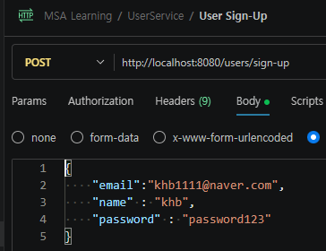




회원 가입 테스트
회원 서비스 DB / 게시판 서비스 DB / 포인트 서비스 DB 데이터 Truncate 처리
회원가입 API 전송
user-service users테이블
board-service board테이블과 users테이블
point-service의 point테이블

Slide 16
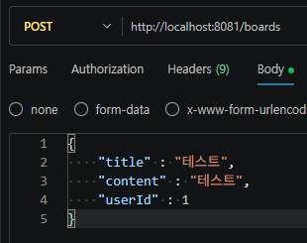

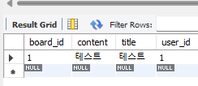
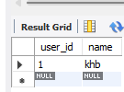

게시글 작성 테스트

Slide 17
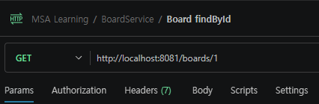
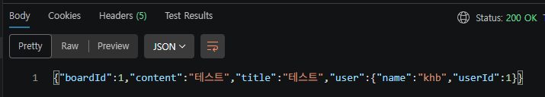
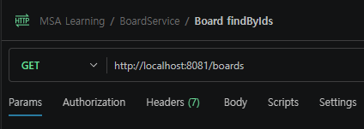
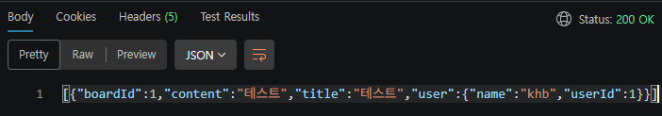
게시글 및 목록 조회 테스트

